Slide 1


  Reunión Extraordinaria
  Unidades Estatales de Protección Civil
  Estados de Puebla, Morelos, México, Tlaxcala y la Ciudad de México
  para asuntos relacionados con la actividad del volcán Popocatépetl
21 de marzo, 2019

Slide 2
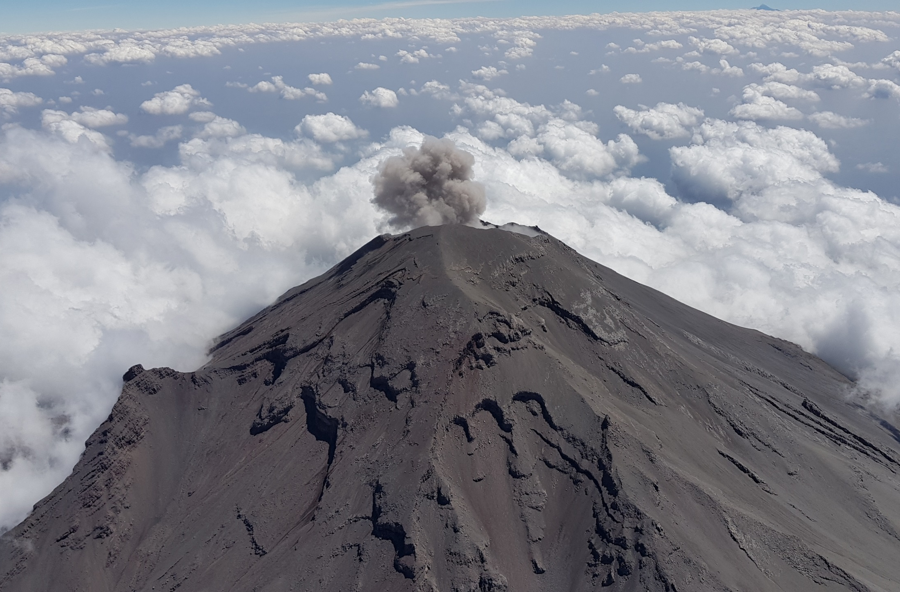
  Reunión Extraordinaria
  Unidades Estatales de Protección Civil
  Estados de Puebla, Morelos, México, Tlaxcala y la Ciudad de México
  para asuntos relacionados con la actividad del volcán Popocatépetl
21 de marzo, 2019

Slide 3
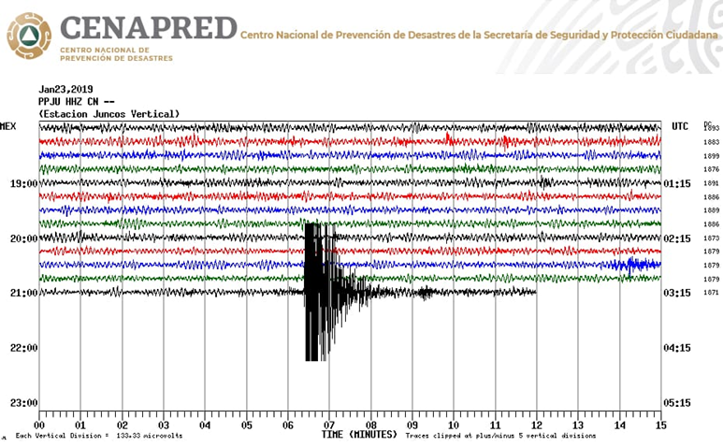
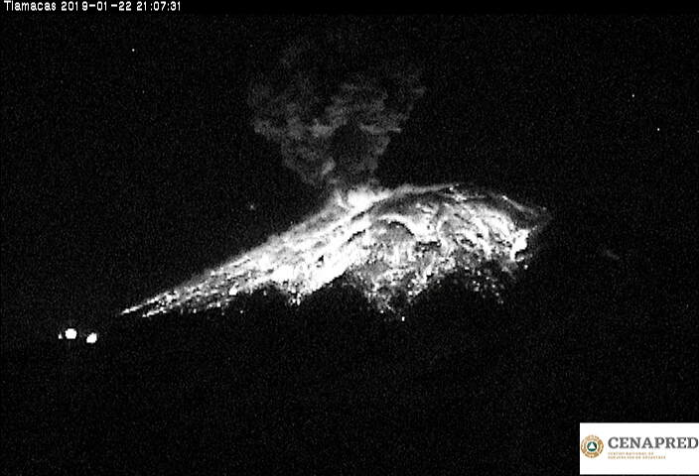
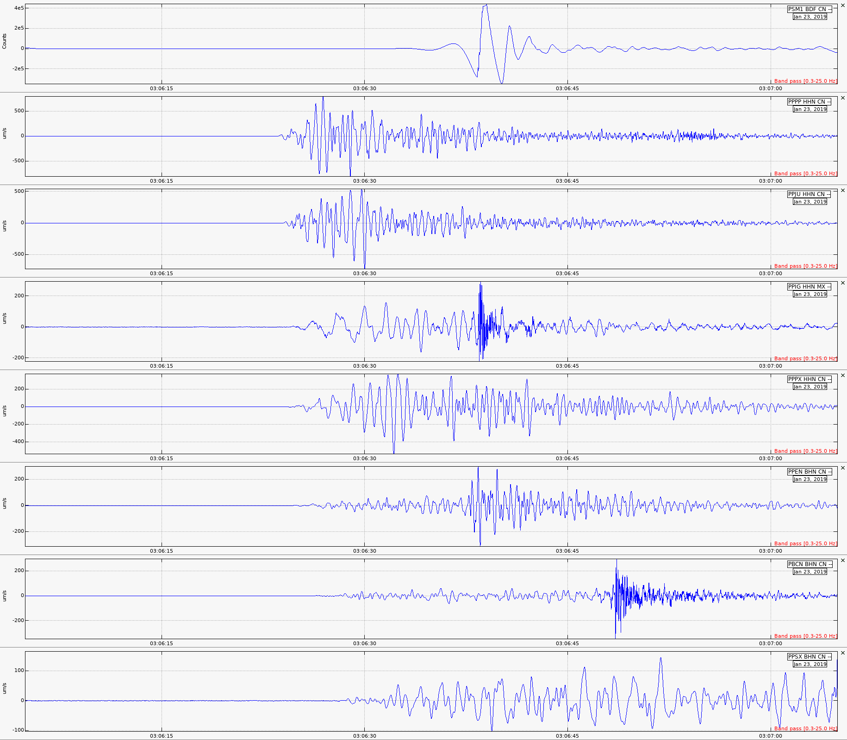
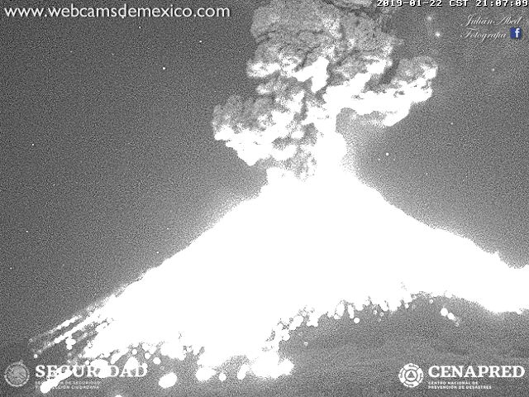
22 enero 2019, 21:06

Slide 4
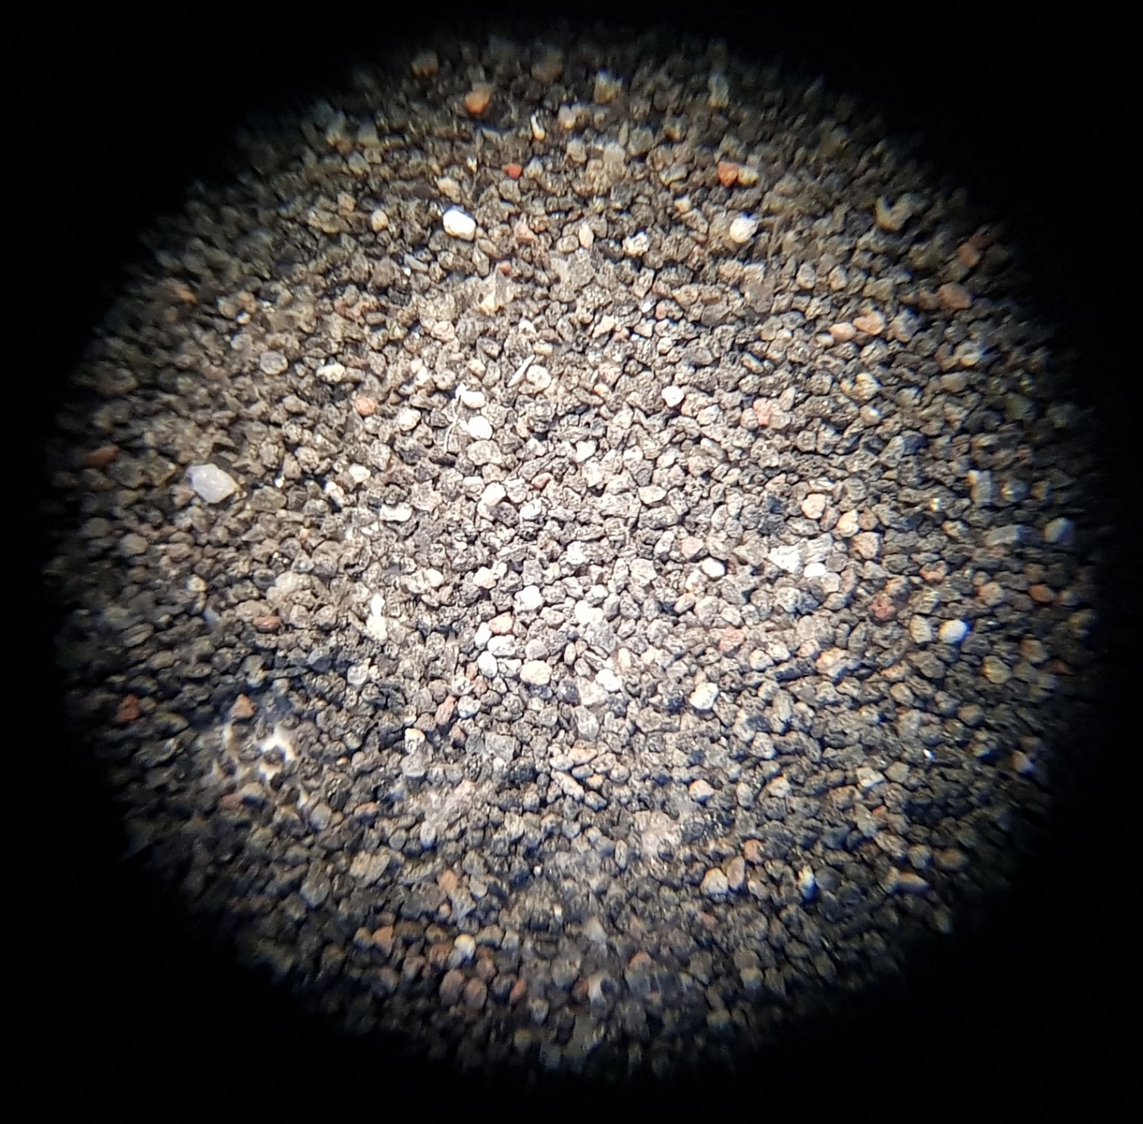
1 mm
Muestra de ceniza
del 23 enero 2019.
Recolectada en Ozolco, a 14 km del cráter.

Slide 5
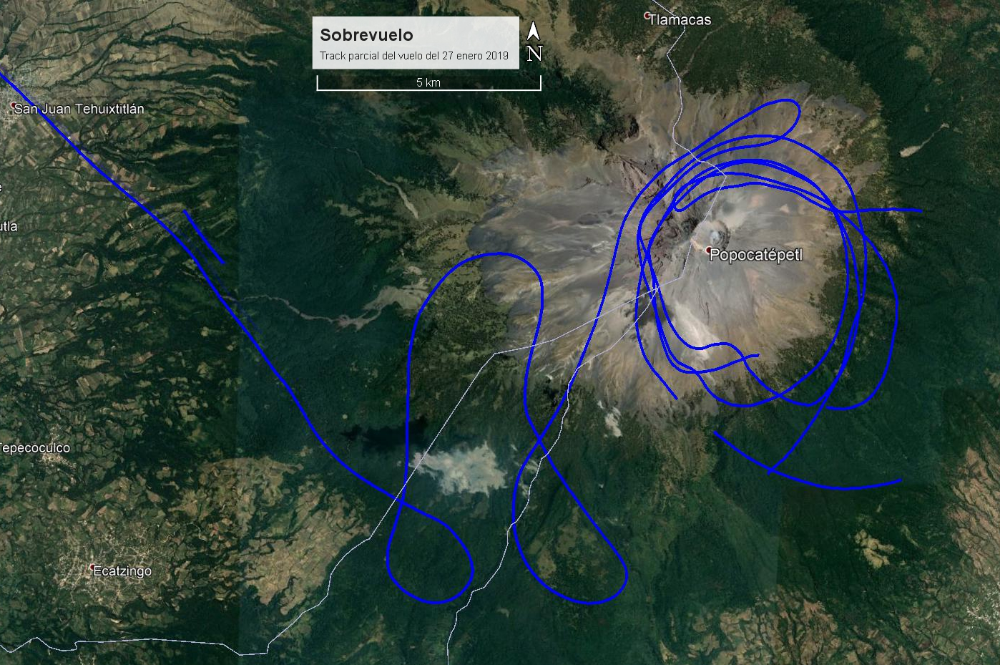
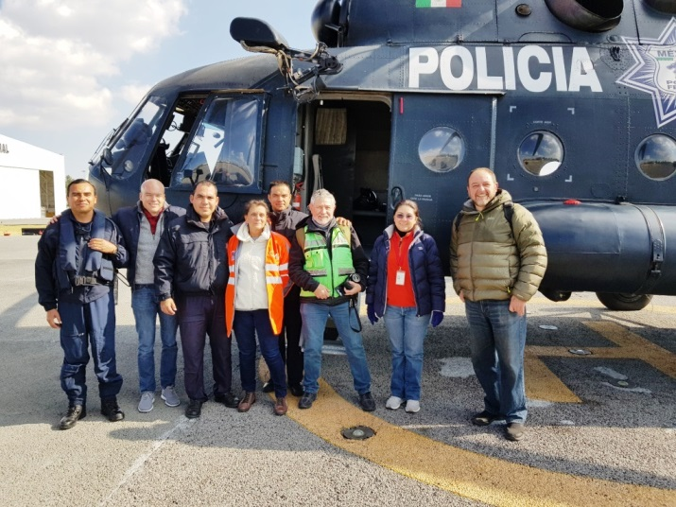
27 enero 2019

Slide 6
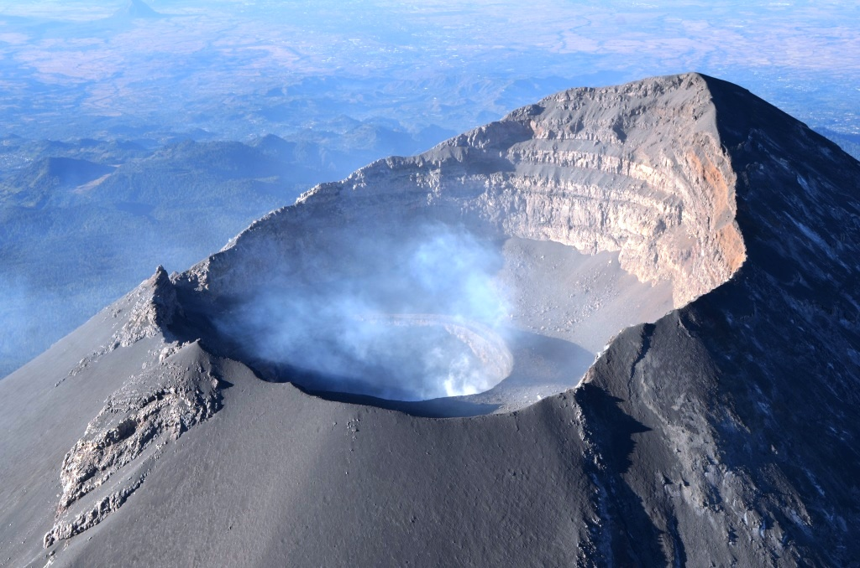
27 enero 2019
Fumarolas
externas
Fumarolas
externas

Slide 7
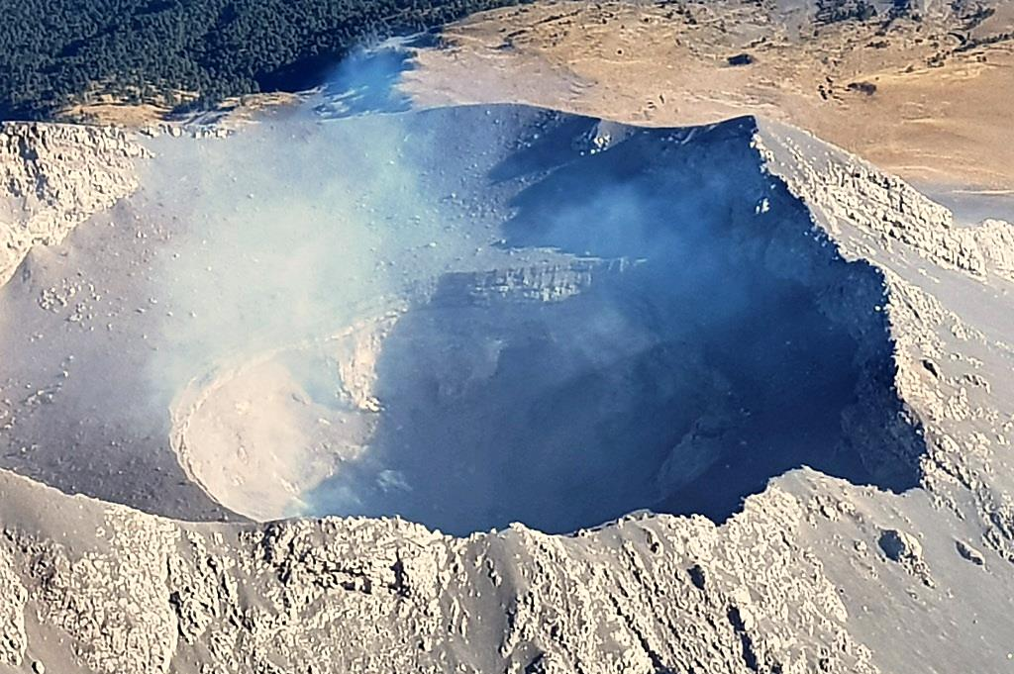
27 enero 2019

Slide 8
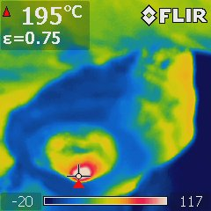
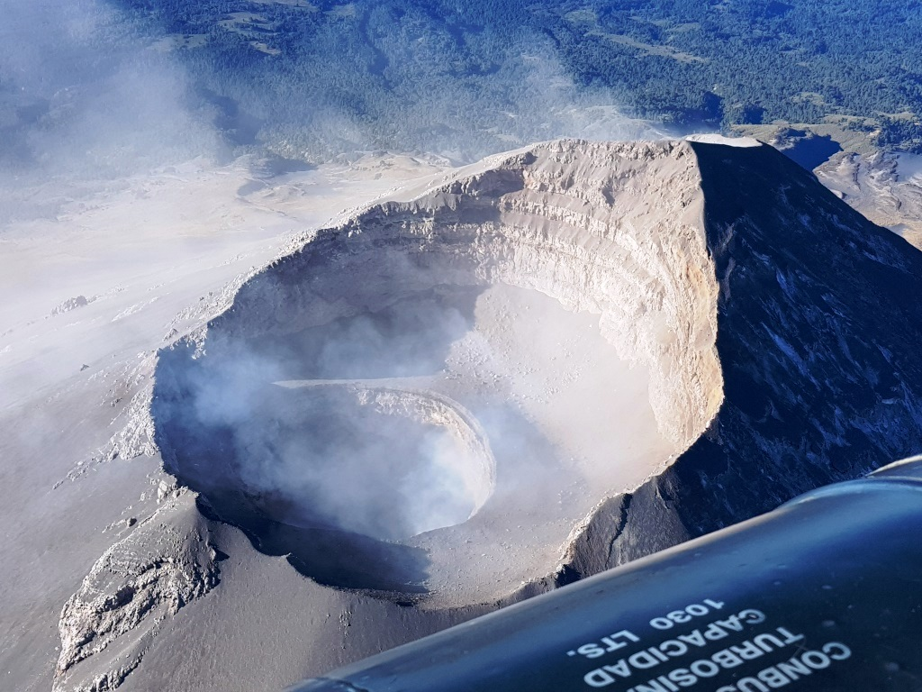
27 enero 2019

Slide 9
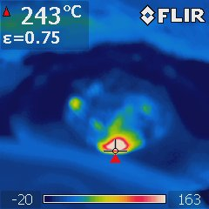
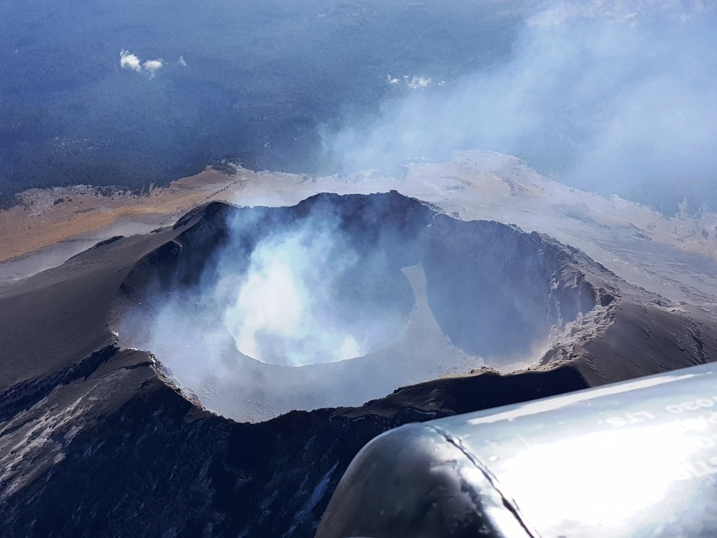
27 enero 2019

Slide 10
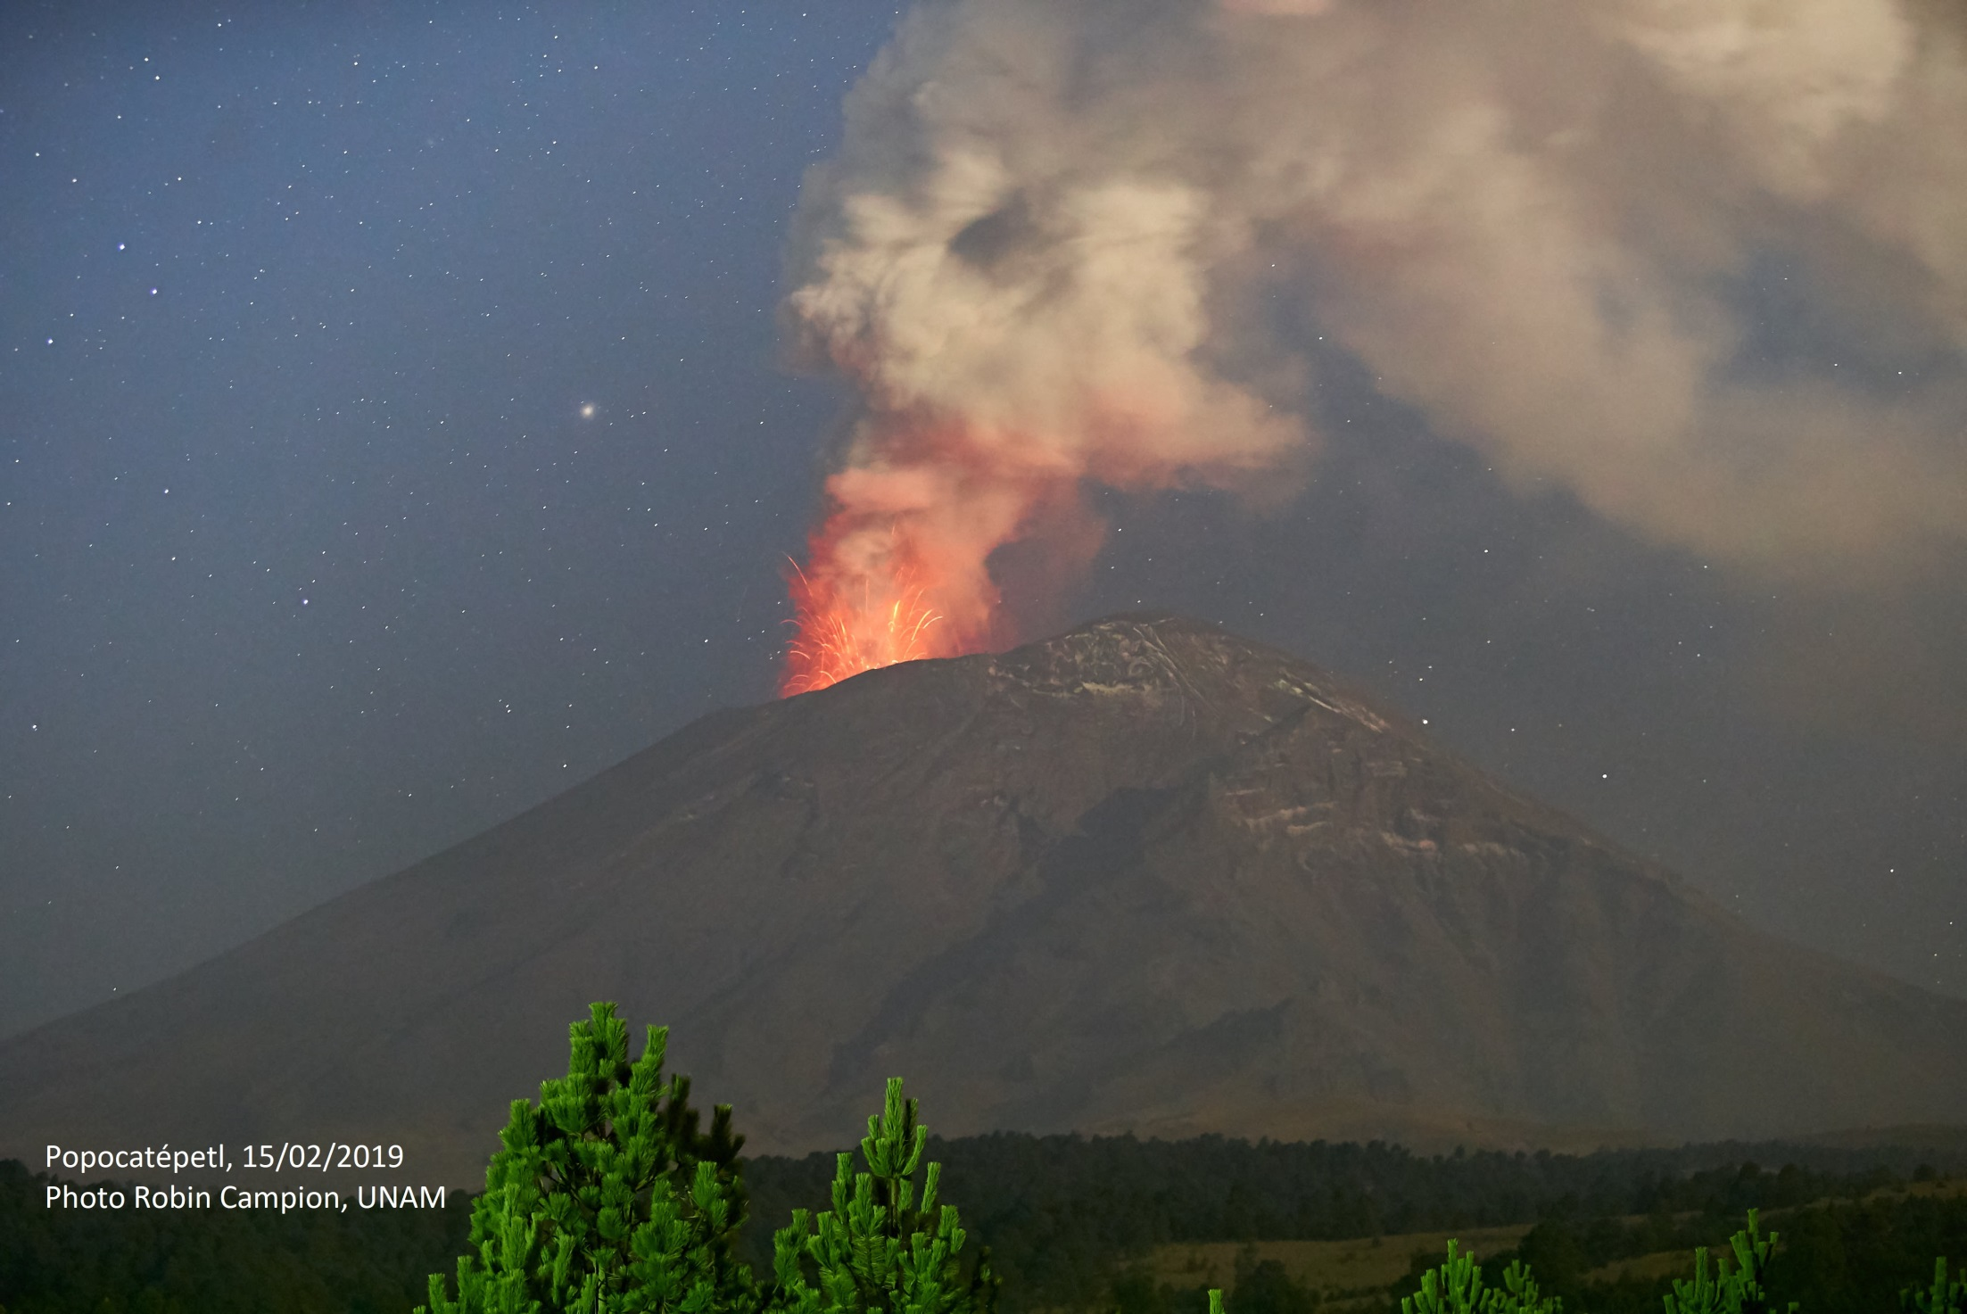
14 de febrero 2019

Slide 11
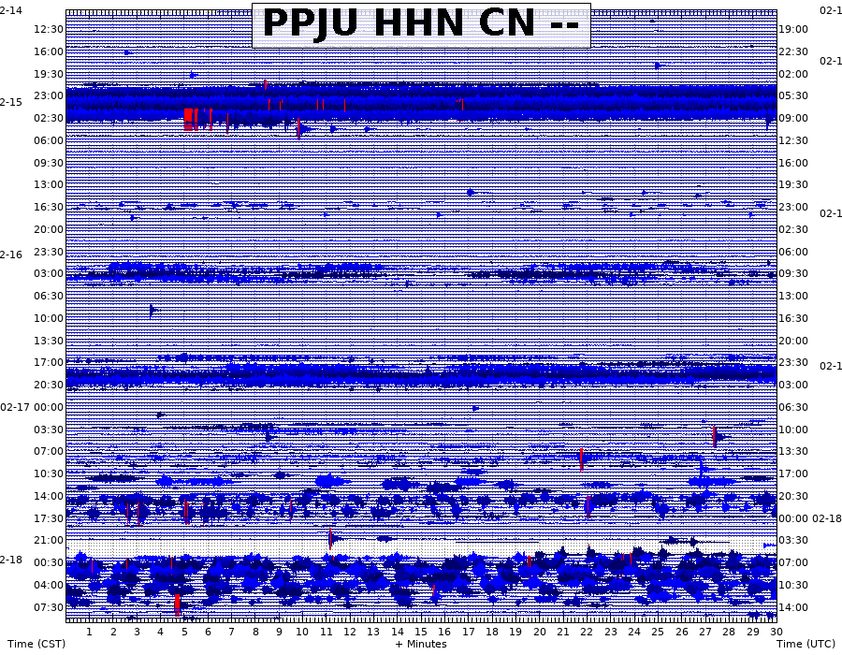
14 febrero
1er episodio estromboliano
18 febrero
5o episodio estromboliano

Slide 12
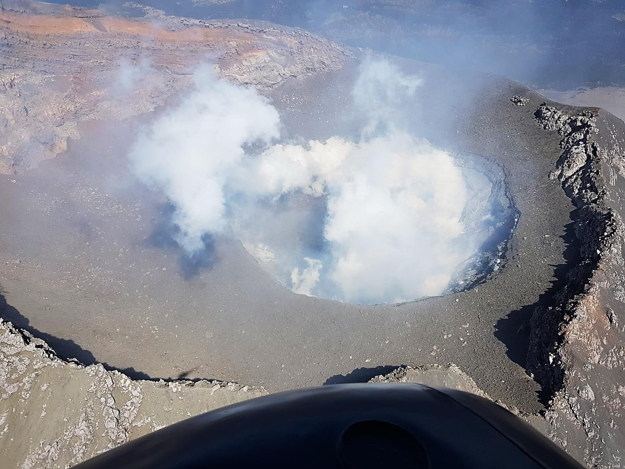
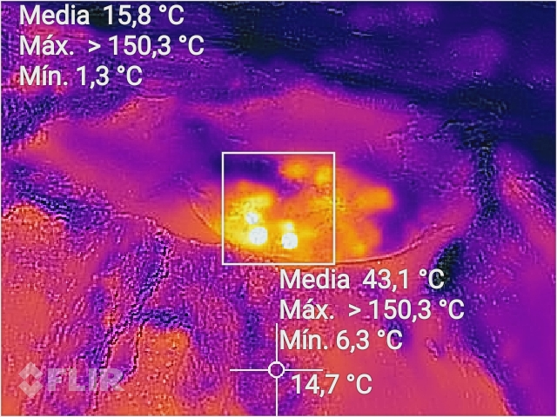
19 febrero 2019

Slide 13
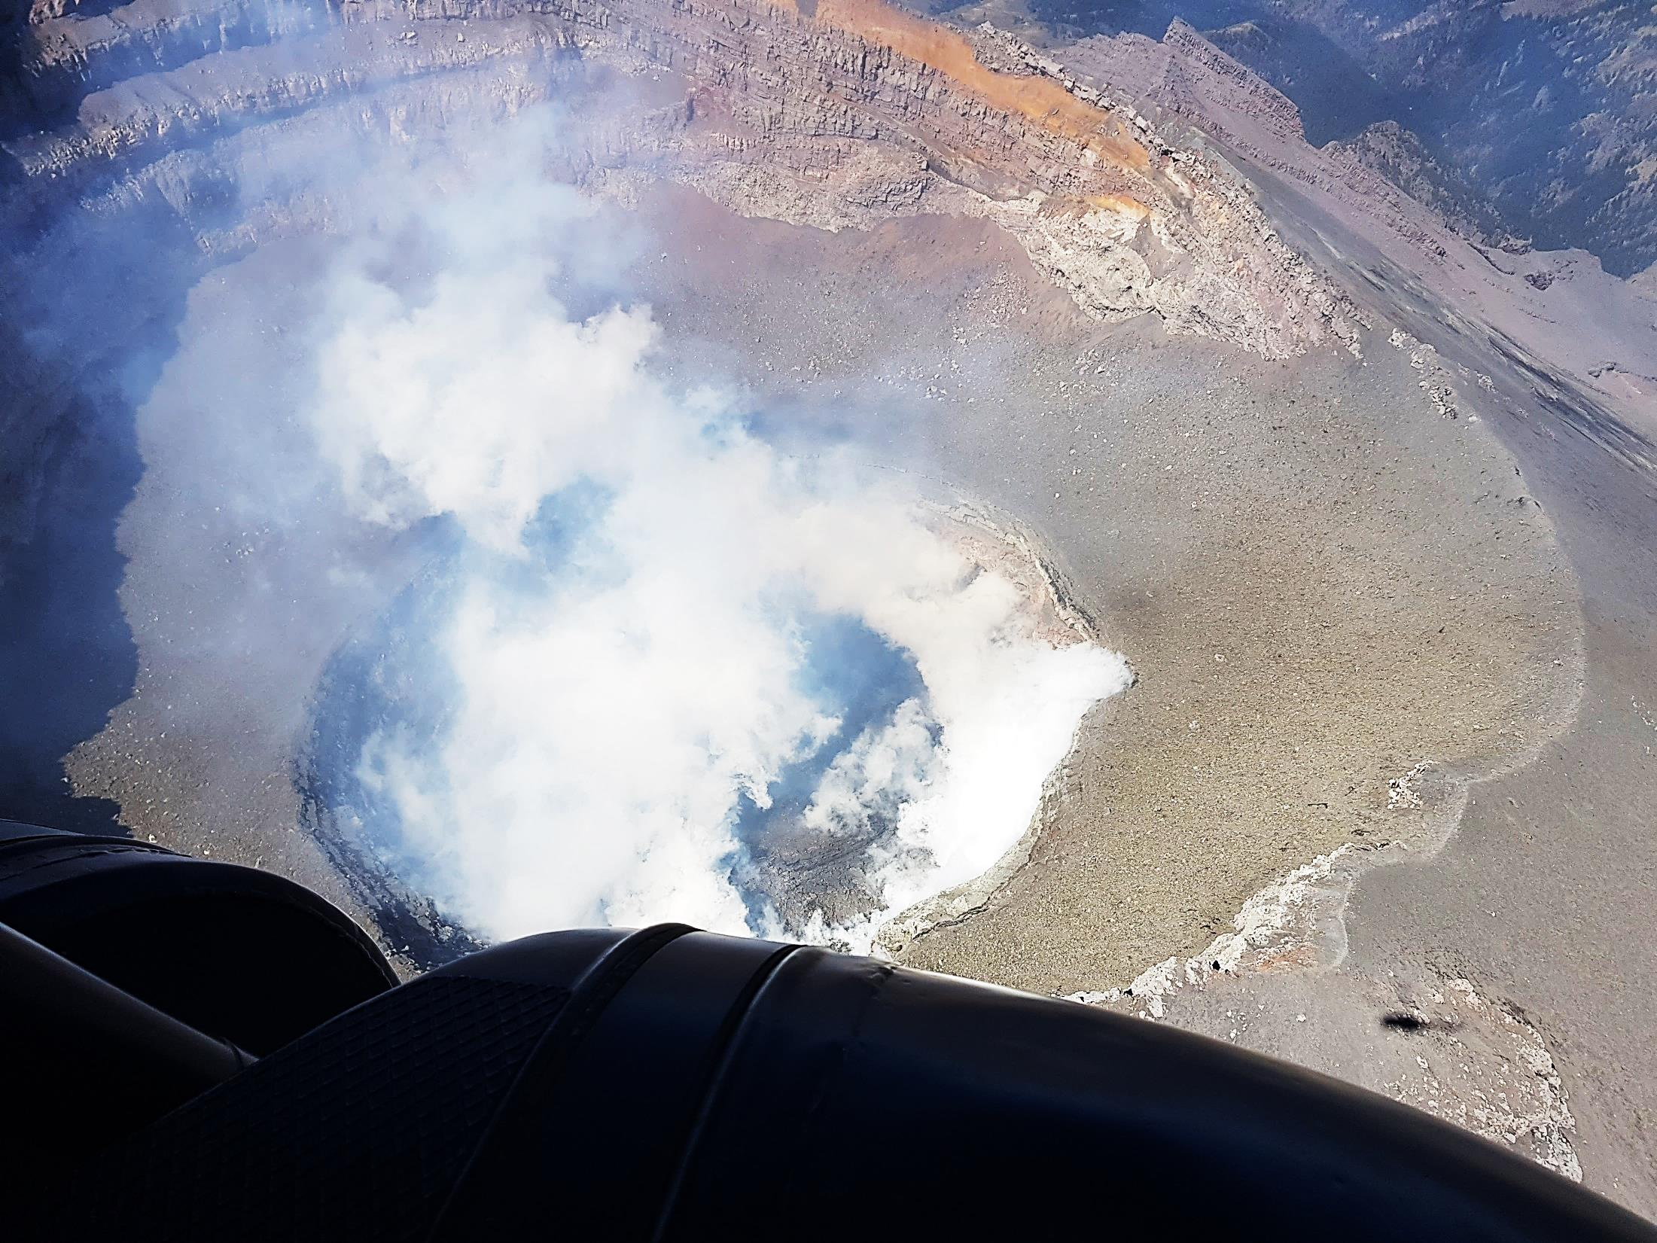
19 febrero 2019

Slide 14
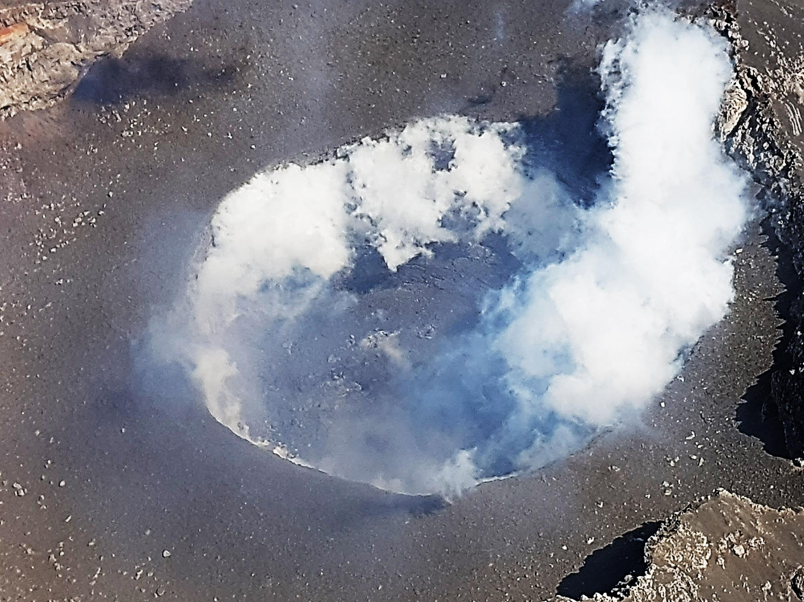
19 febrero 2019

Slide 15
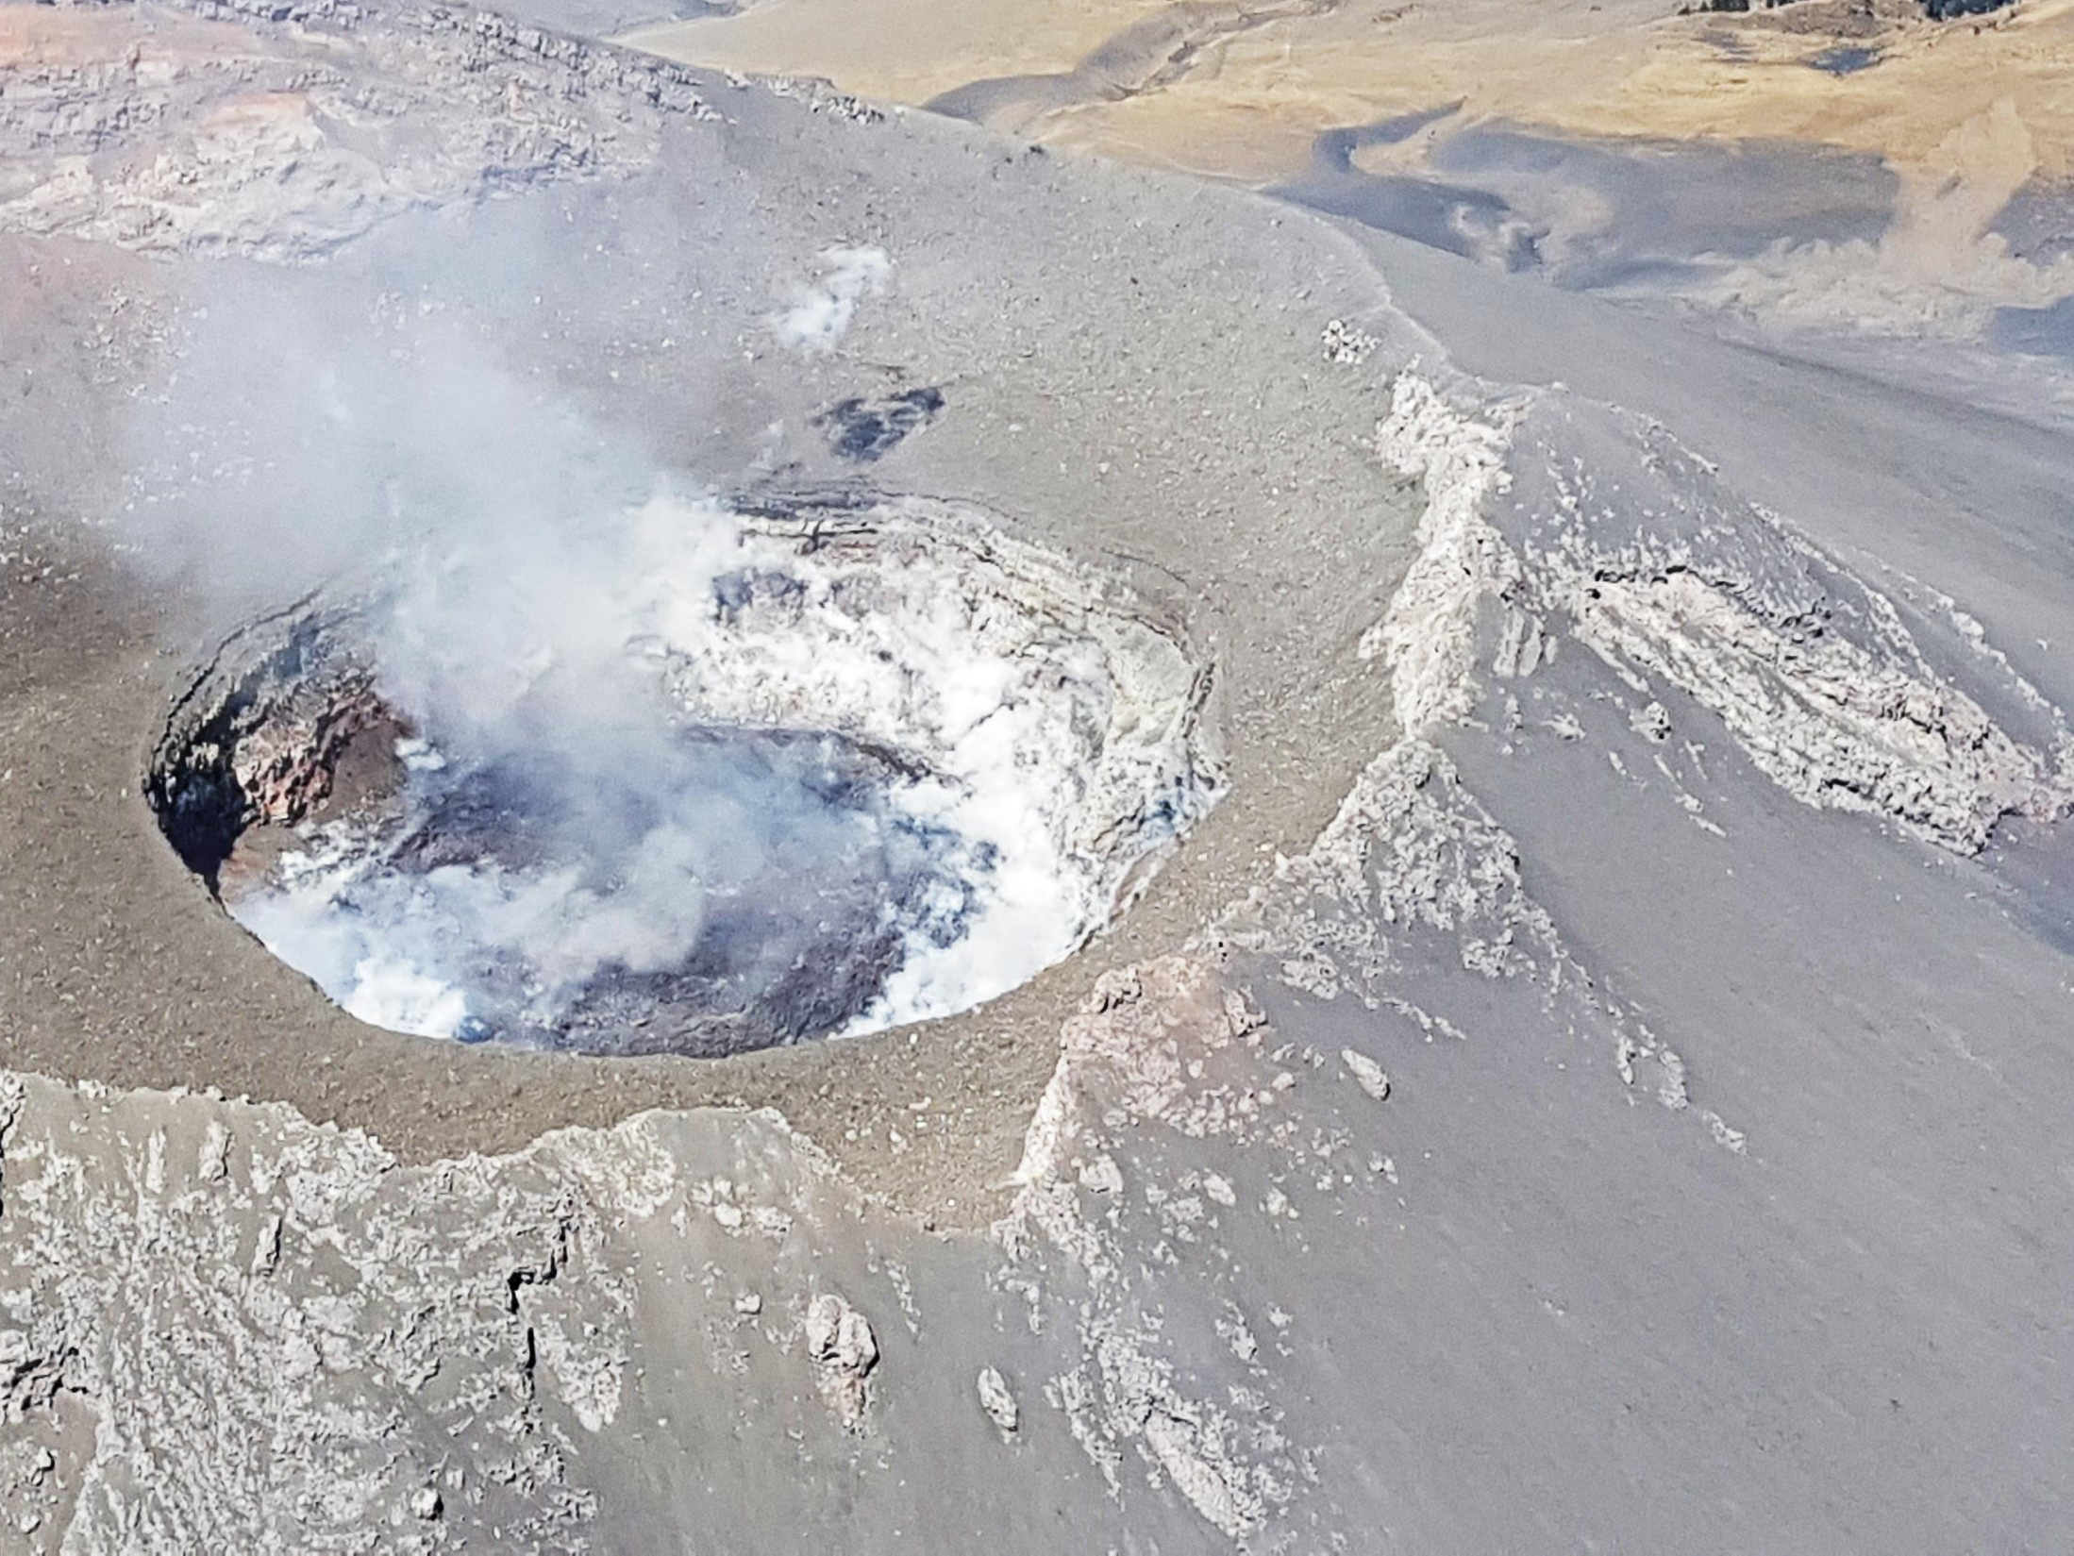
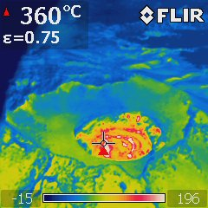
21 febrero 2019

Slide 16
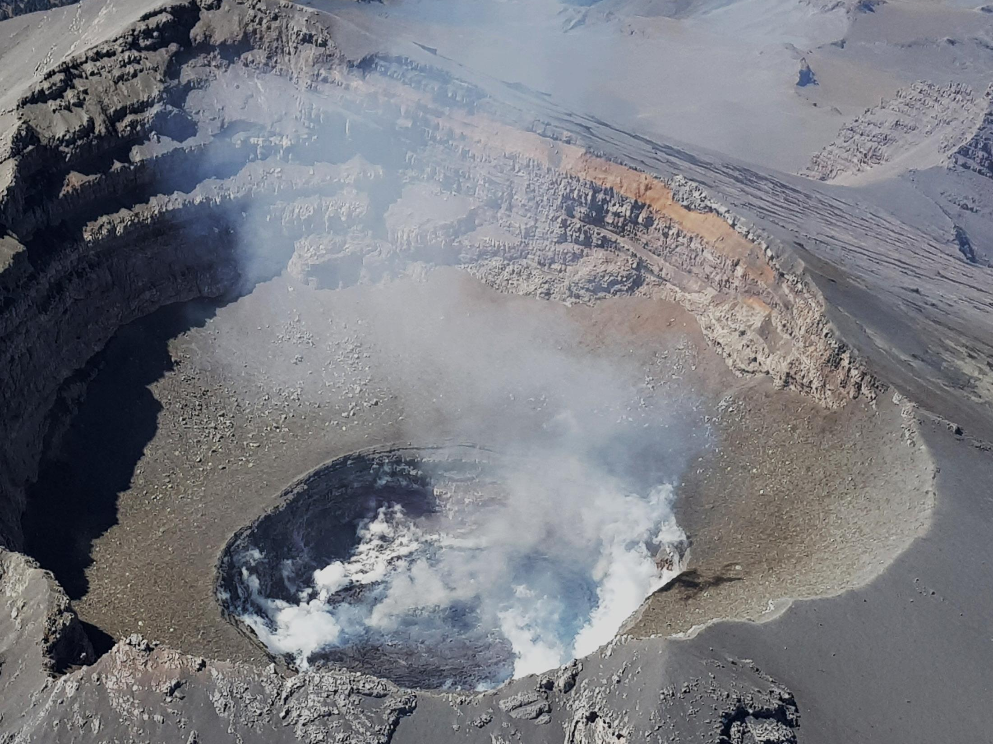
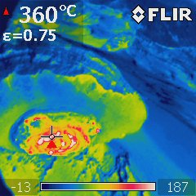
21 febrero 2019

Slide 17
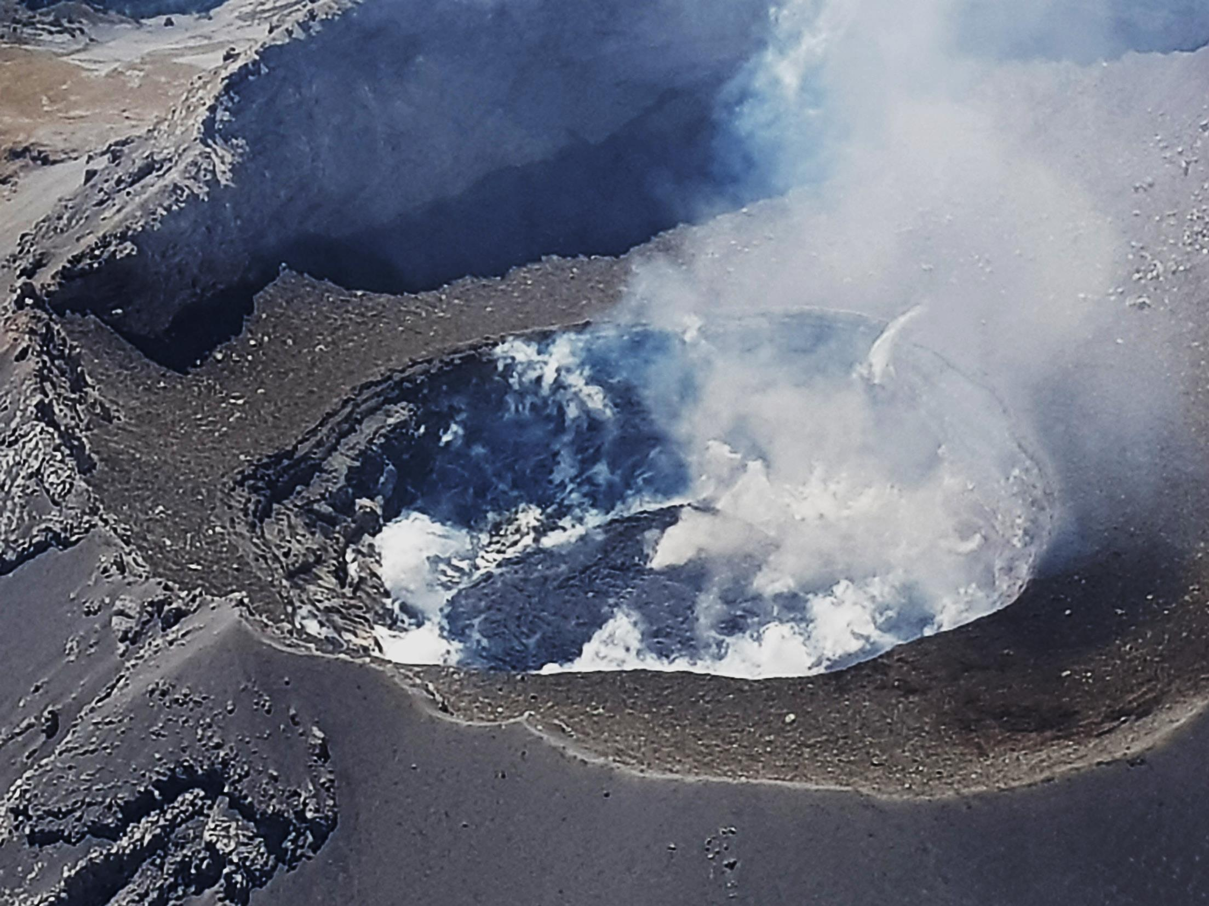
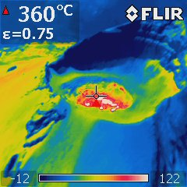
21 febrero 2019

Slide 18
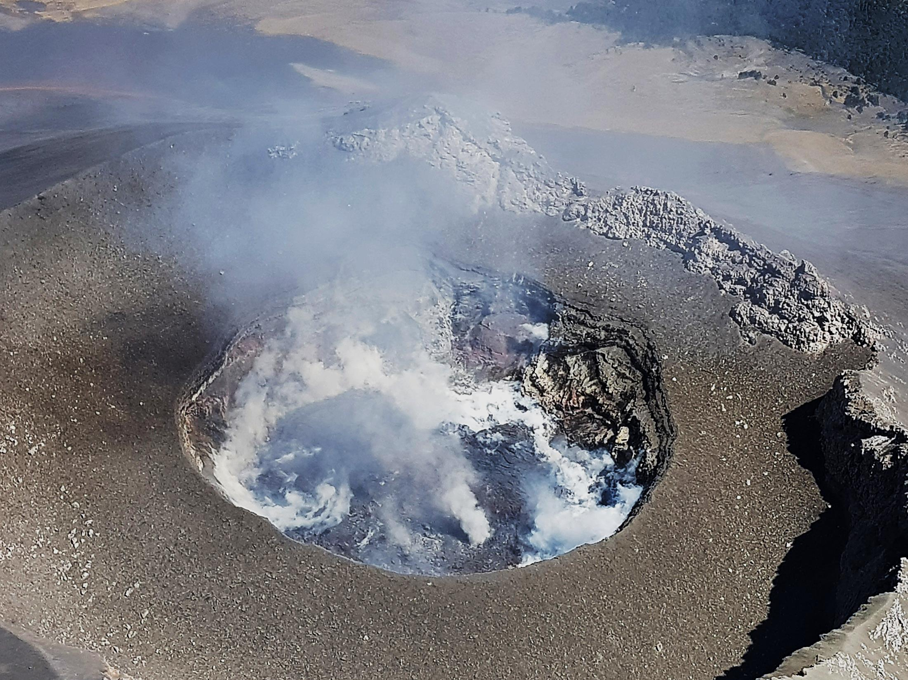
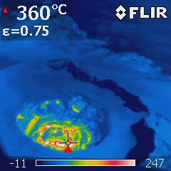
21 febrero 2019

Slide 19
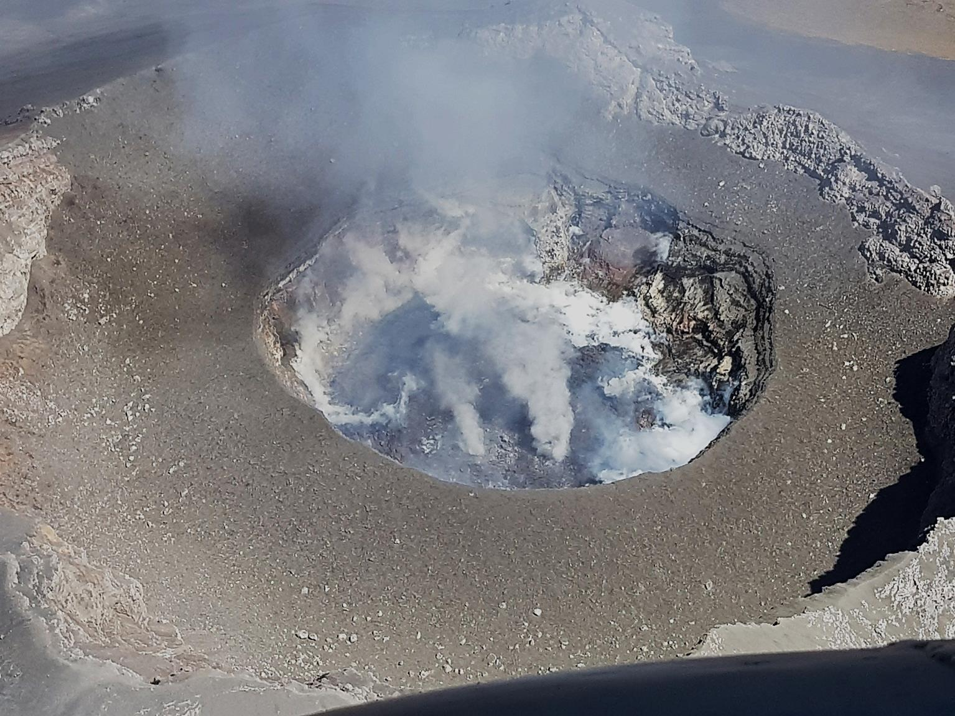
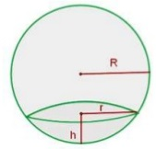
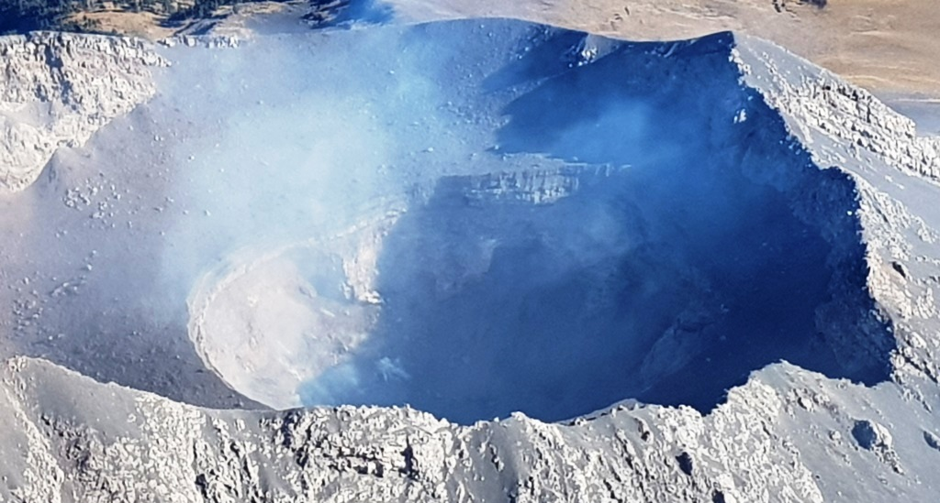

21 febrero 2019
Casquete esférico
70 m
$V= \frac{1}{6}πh (3r2+h2$)
230 m
V= 1,929,985 m³
70 m
150 m
r = 115 m
h = 80 m
27 enero 2019

Slide 20
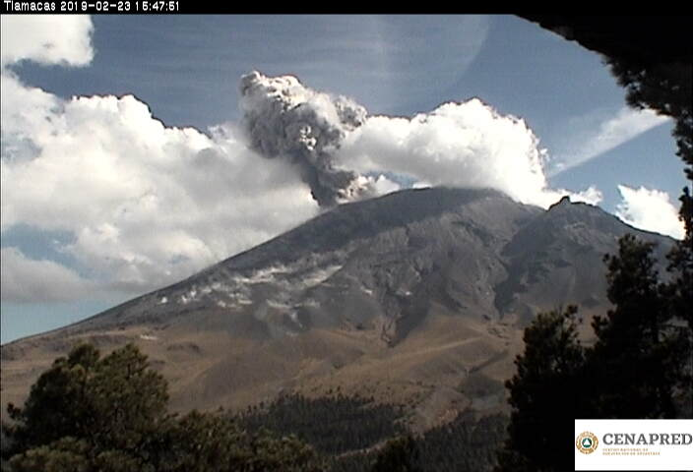
23 febrero 2019

Slide 21
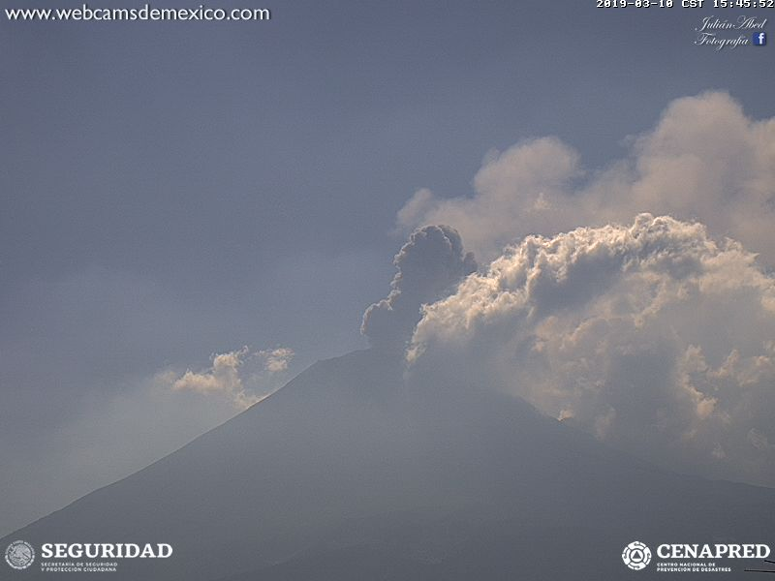
10 marzo 2019

Slide 22
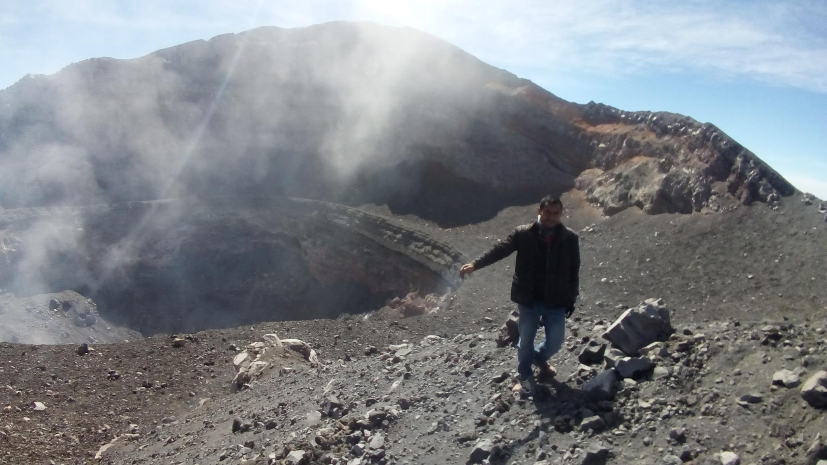
12 marzo 2019

Slide 23
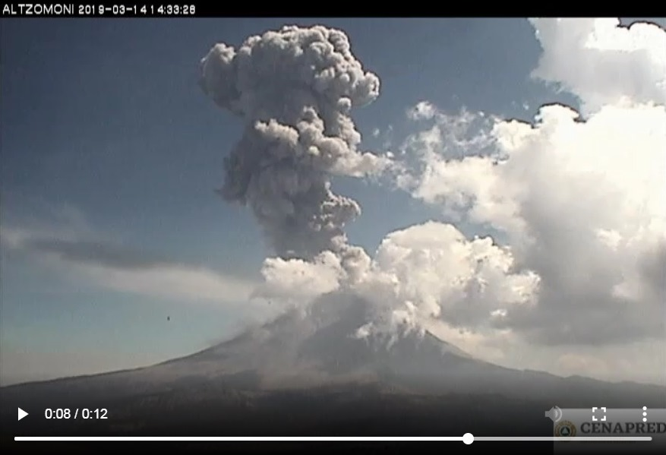
14 marzo 2019

Slide 24
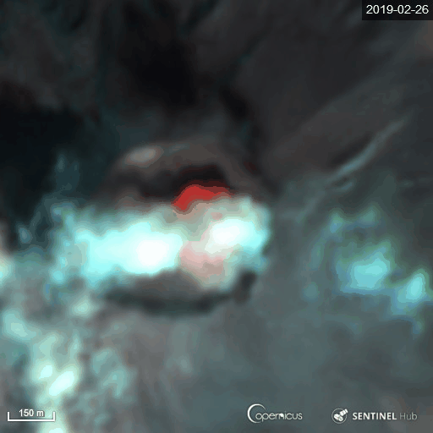
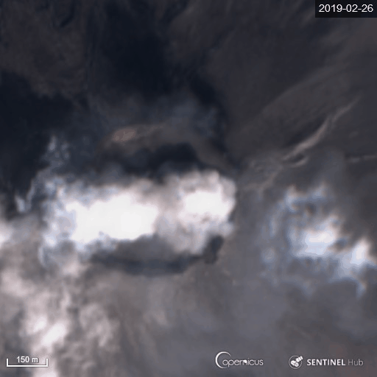

Slide 25
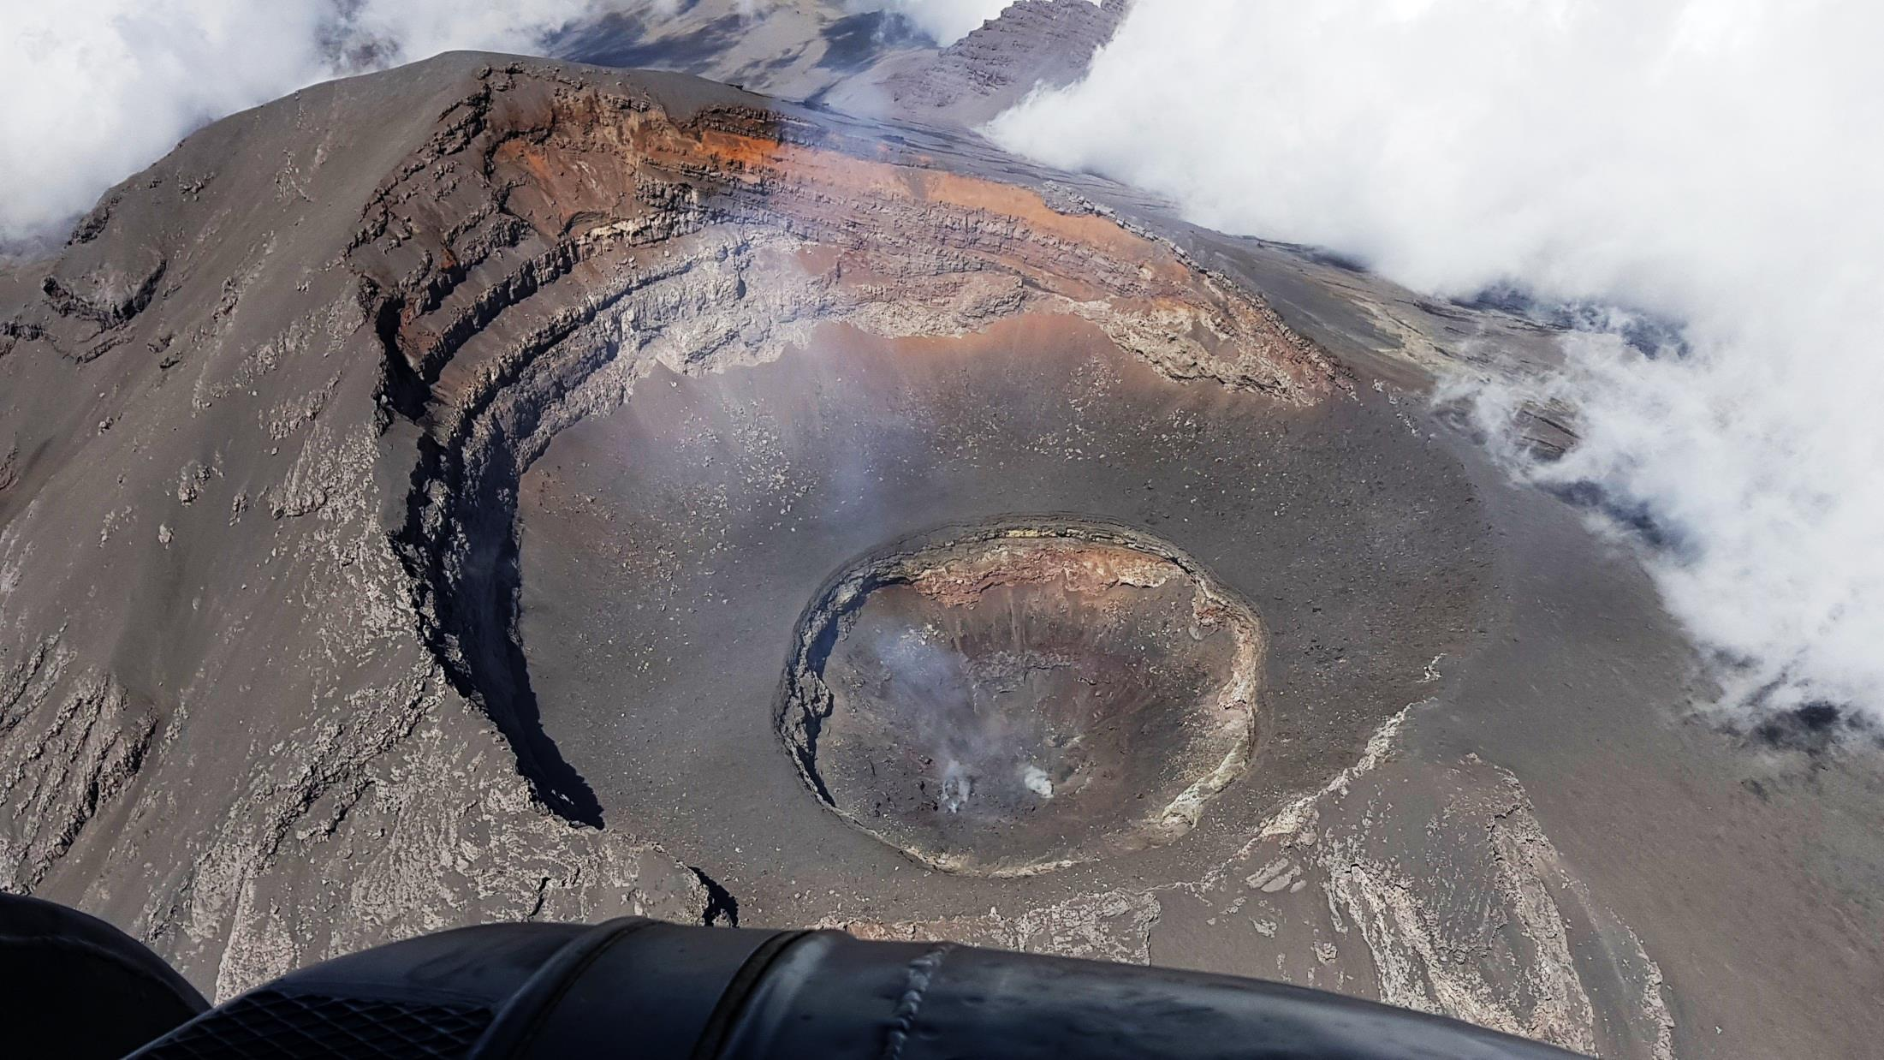
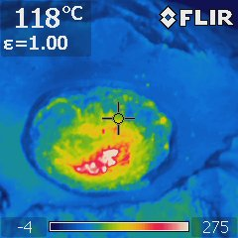
15 marzo 2019

Slide 26
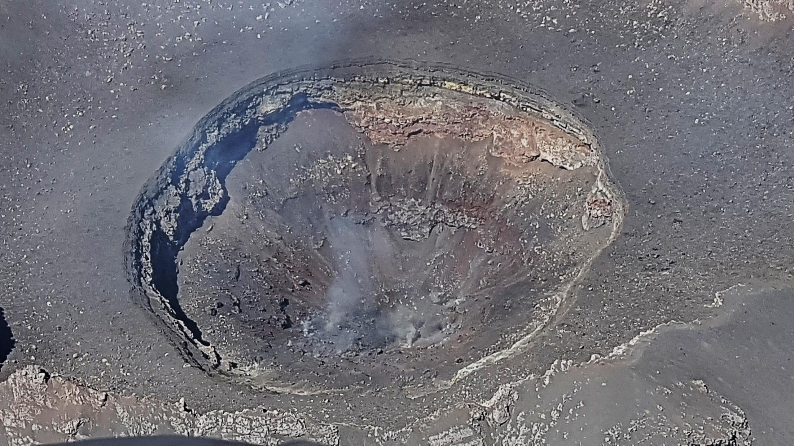
15 marzo 2019

Slide 27
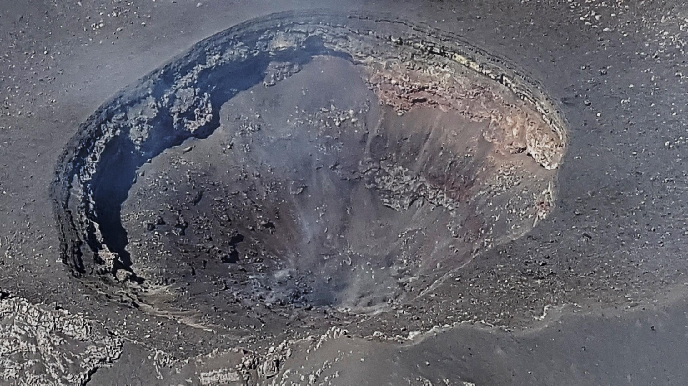
15 marzo 2019

Slide 28
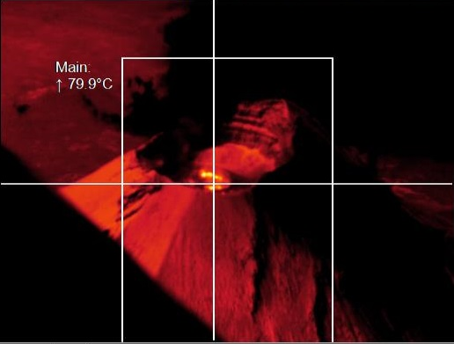
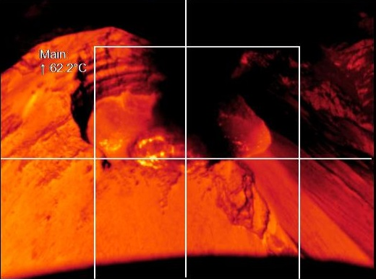
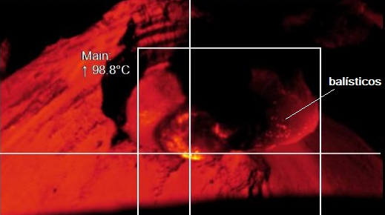

Slide 29
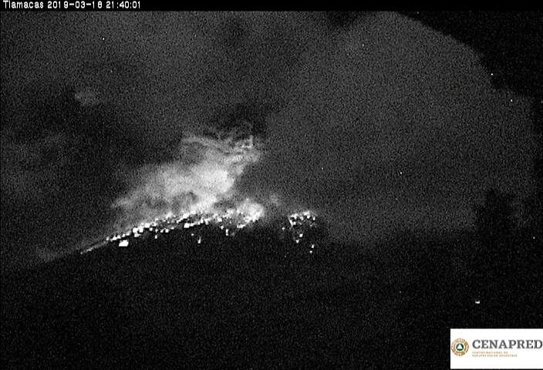
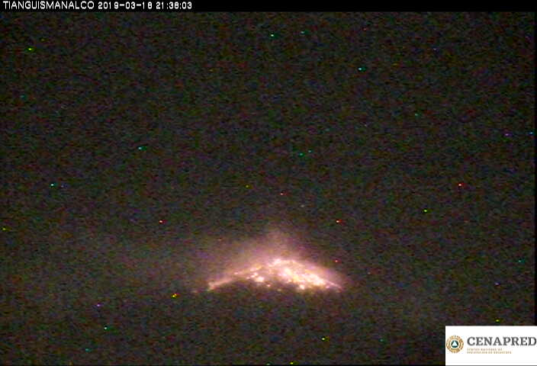
19 de marzo, 21:38 h

Slide 31
Año

Slide 32
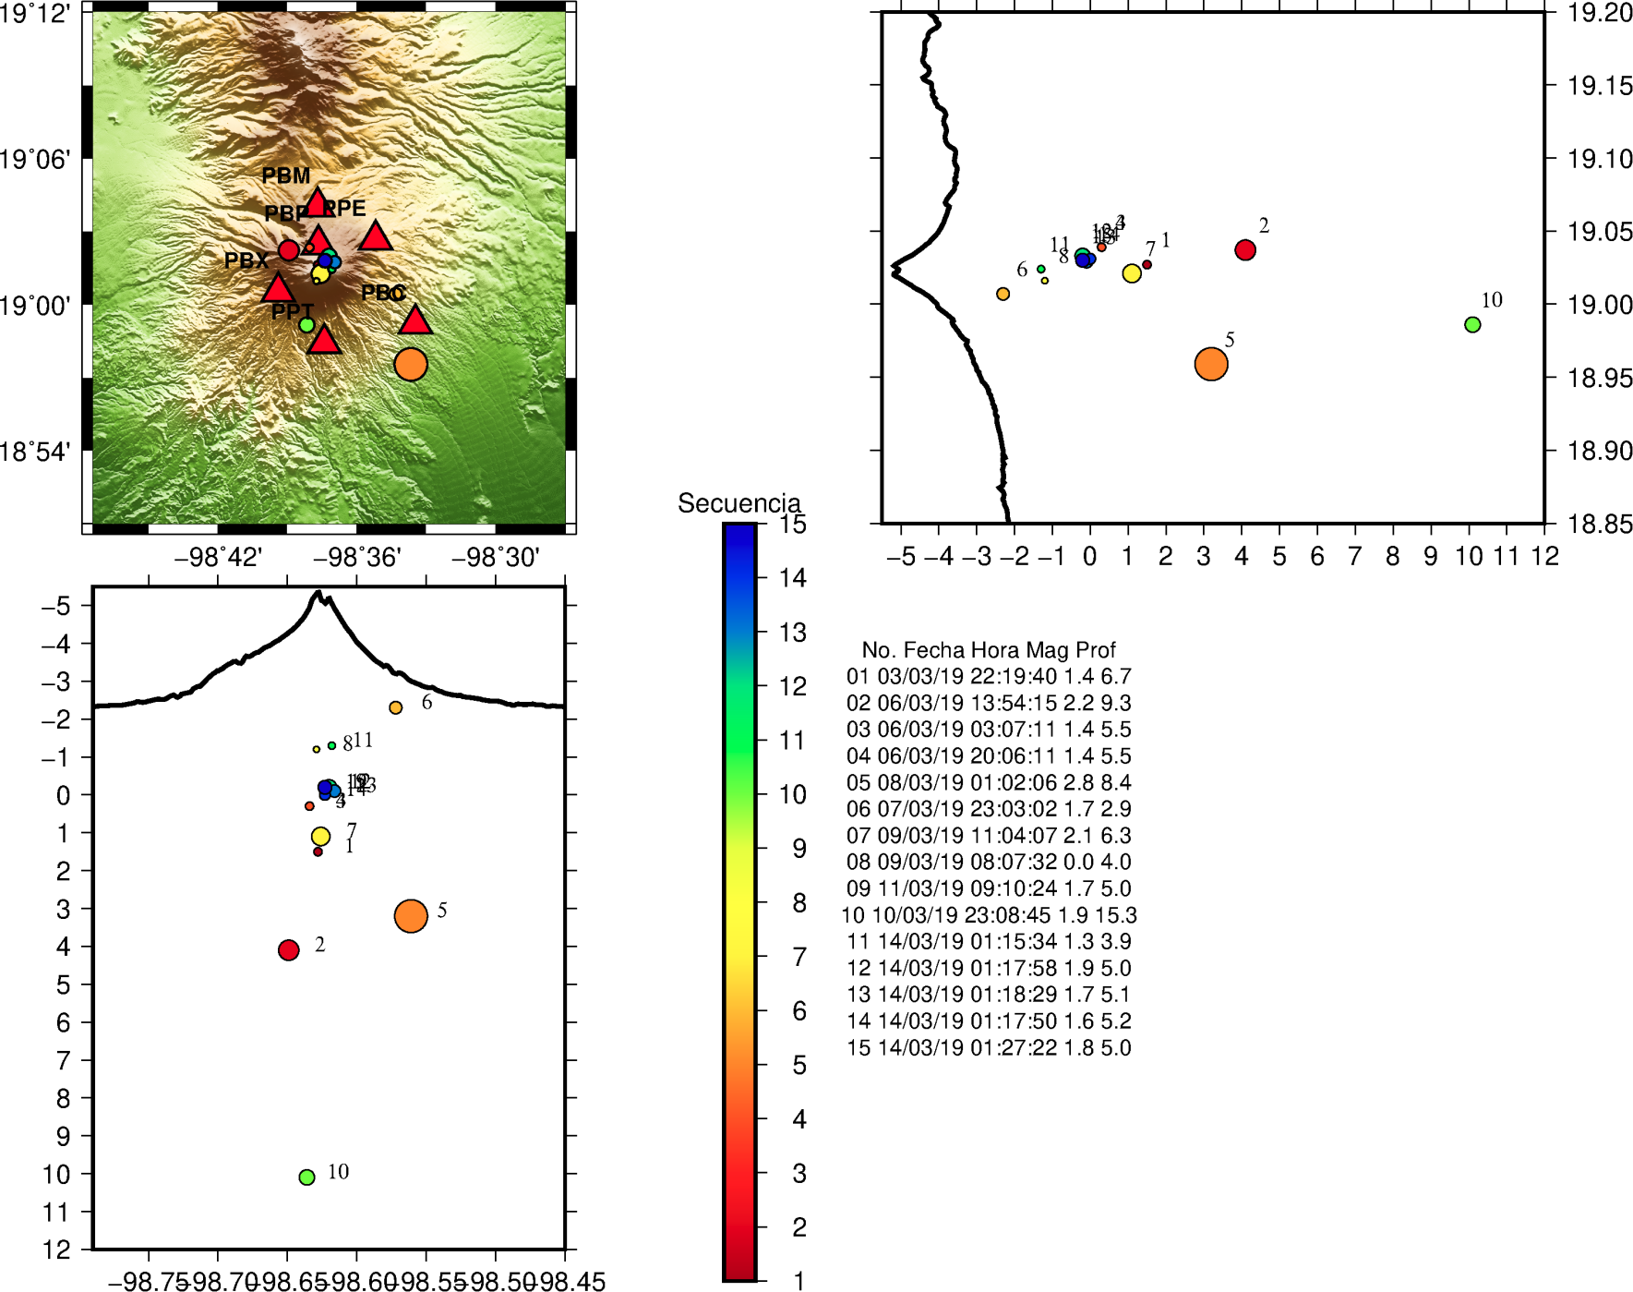

Slide 33
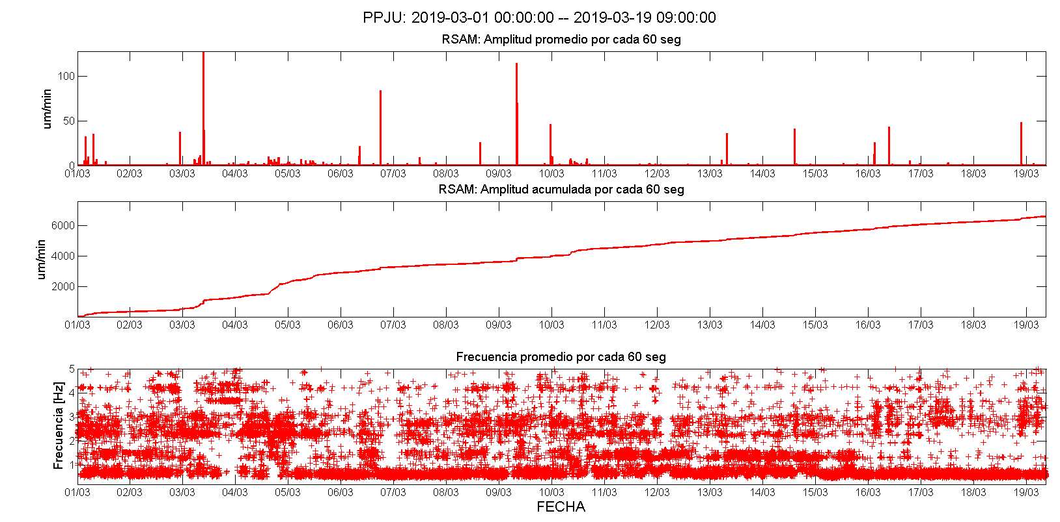

Slide 34
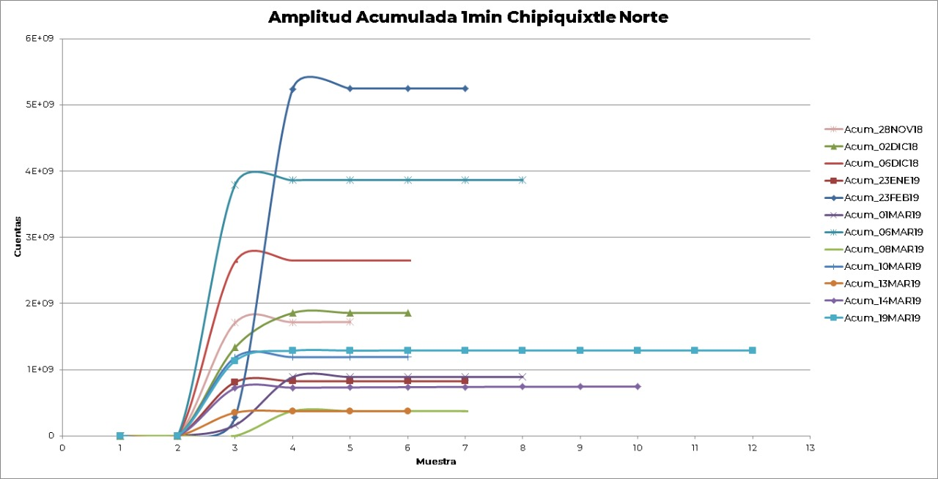

Slide 35
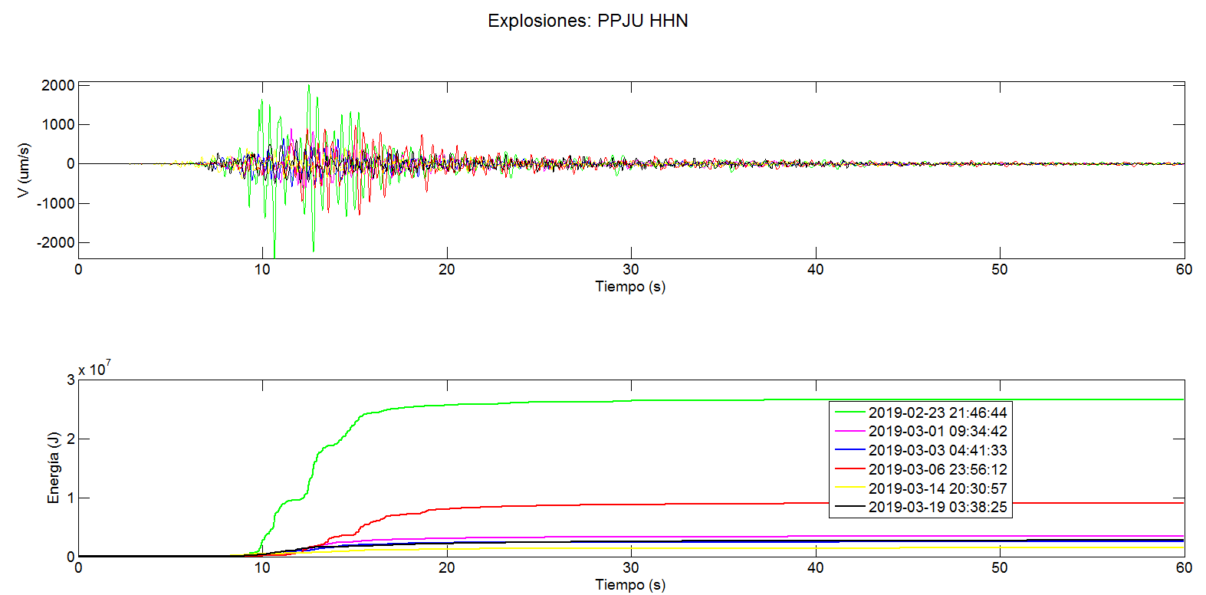


Slide 36


Slide 37




